Slide 1
Hadoop

Slide 2
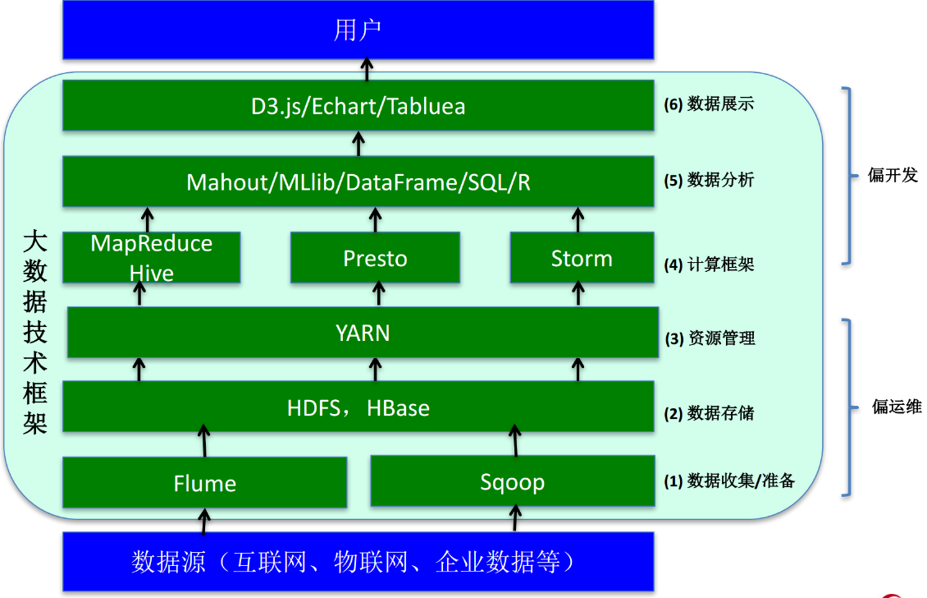
Hadoop生态系统

Slide 3
HDFS(分布式文件系统)
HDFS特点
良好的扩展性
高容错性
适合PB级以上海量数据的存储
基本原理：
将文件切分成等大的数据块，存储到多台机器上
将数据切分、容错、负载均衡等功能透明化
可将HDFS看成一个容量巨大、具有高容错性的磁盘

Slide 4
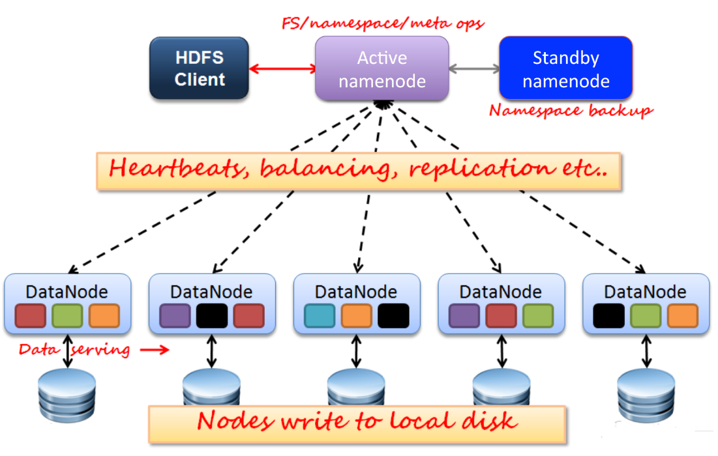
HDFS架构

Slide 5
fsimage与 edits
NameNode两个重要文件
fsimage：元数据镜像文件(保存文件系统的目录树)
edits：元数据操作日志(针对目录树的修改操作)，被写入共享存储系统中，比如NFS、JournalNode
元数据镜像
内存中保存一份最新的
内存中的镜像=fsimage+edits
合并fsimage与edits
edist文件过大将导致NameNode重启速度慢
Standby NameNode负责定期合并它们

Slide 6
HDFS数据块(block)
文件被切分成固定大小的数据块
默认数据块大小为128M，可配置
若文件大小不到128M，则单独存成一个block
为何数据块如此之大
数据传输时间超过寻道时间(高吞吐率)
一个文件存储方式
按大小被切分成若干个block，存储到不同节点上
默认情况下每个block有三个副本

Slide 7
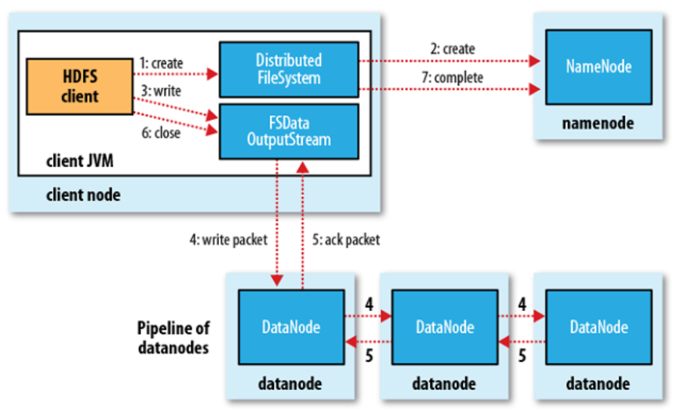
HDFS内部机制——写流程

Slide 8
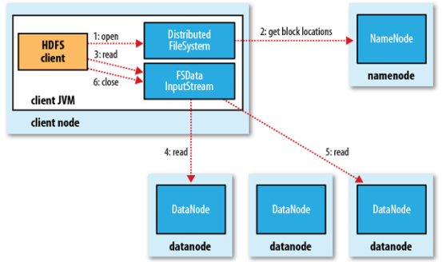
HDFS内部机制——读流程

Slide 9
HDFS内部机制——可靠性策略
常见的三种错误情况：
文件损坏
网络或者机器失效
NameNode挂掉
文件完整性
CRC32校验
用其它副本取代损坏文件
Heartbeat
DataNode定期向NameNode发hearbeat
元数据信息
FSImage(文件系统镜像)、Editlog(操作日志)
多份存储
主备NameNode实时切换

Slide 10
HDFS不适合存储小文件
元信息存储在NameNode内存中
一个节点的内存是有限的
存取大量小文件消耗大量的寻道时间
类比拷贝大量小文件与拷贝同等大小的一个大文件
NameNode存储block数目上有限的
一个block元信息消耗大约150byte内存
存储一亿个block，大约消耗20G内存
如果一个文件大小为10k，则一亿个文件大小仅为1TB(但要消耗掉NameNode 20G内存)

Slide 11
HDFS优点
高容错性
数据自动保存多个副本
副本丢失后，自动恢复
适合批处理
移动计算而非数据
数据位置暴露给计算框架
适合大数据处理
流式文件访问
一次性写入，多次 读取
保证数据一致性
可构建在廉价机器上
通过多副本提高可靠性
提供了容错和恢复机制

Slide 12
HDFS缺点
低延迟数据访问
比如毫秒级
低延迟与高吞吐率
小文件存取
占用NameNode大量内存
寻道时间超过读取时间
并发写入、文件随机修改
一个文件只能有一个写者
仅支持append

Slide 13
常见数据来源
非结构化数据：
用户访问日志
用户购买日志
结构化数据：
传统关系型数据库：MySQL、Oracle等
商家商品信息
用户基本信息
如何导入到大数据系统Hadoop中
全量导入
增量导入

Slide 14
数据收集与入库要求
分布式
数据源多样化
数据源分散
可靠性
保证不丢数据
允许丢部分数据
可扩展
数据源可能会不断增加
通过并行提高性能

Slide 15
Flume(非结构化数据收集)
用于 非结构化数据收集
Flume特点
分布式
高可靠性
高容错性
易于定制与扩展

Slide 16
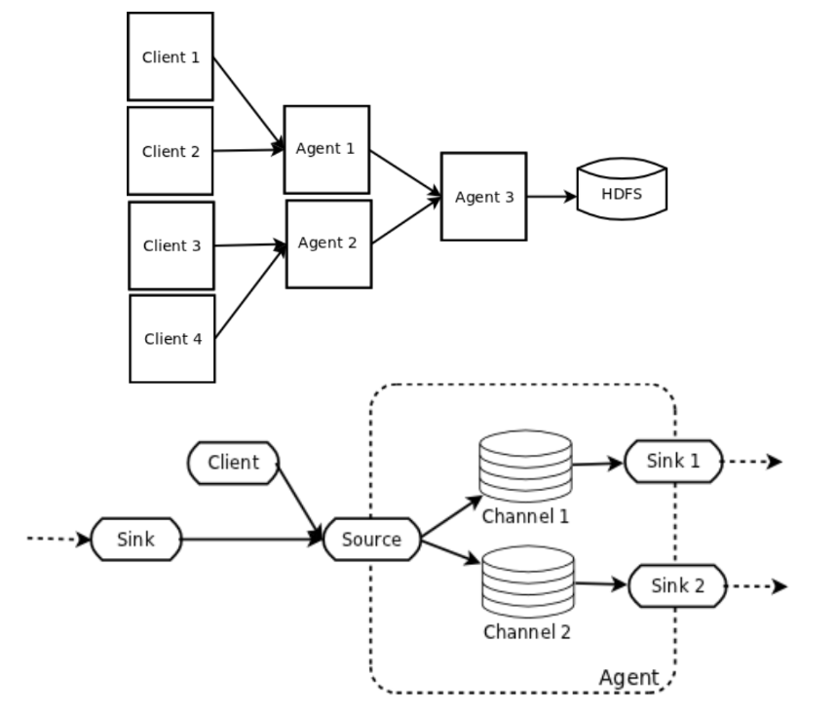
Flume NG基本架构

Slide 17
Agent之Source概述
Source负责接收event或通过特殊机制产生event，并将events批量的放到一个或多个channel
包含event驱动和轮询两种类型
不同类型的Source:
与系统集成的Source：syslog，netcat
自动生成事件的Source：exec
监听文件夹下文件变化：spooling directory source, taildir source
用于agent和agent之间通信的IPC Source：avro, thrift
Source必须至少和一个channel关联

Slide 18
Agent之Channel概述
channel位于source和 sink之间，用于 缓存event
当sink成功将event发送到下一跳的channel或最终目的，event将从channel移除
不同的channel提供的持久化水平也是不一样的：
Memory channel：volatile
File Channel：基于WAL(预写式日志Write-Ahead-Logging)实现
JDBC Channel：基于嵌入Database实现
Channel支持事务，提供较弱的顺序保证
可以和任意数量的Source和sink工作

Slide 19
Agent之Sink概述
Sink负责将event传输到下一跳或最终目的，成功完成后将event从channel移除
不同类型的Sink:
存储event到最终目的的终端Sink，比如:HDFS，HBase
自动消耗的Sink，比如：Null Sink
用于Agent之间的IPC sink ： avro
必须作用于一个确切的channel

Slide 20
Sqoop(结构化数据收集)
Sqoop:SQL-to-Hadoop
连接传统型数据库和Hadoop的桥梁
把关系型数据库的数据导入到Hadoop系统(如HDFS、HBase和Hive)中
把数据从Hadoop系统里抽取并导出到关系型数据库里
利用MapReduce加快数据传输速度
批处理方式进行数据传输

Slide 21
Sqoop import使用方法
sqoop import \
--connect jdbc:mysql://mysql.example.com/sqoop \
--username sqoop \
--password sqoop \
--table cities

Slide 22
Sqoop export使用方法
sqoop export \
--connect jdbc:mysql://mysql.example.com/sqoop \
--username sqoop \
--password sqoop \
--table cities \
--export-dir cities

Slide 23
Sqoop与其它系统结合
sqoop import \
--connect jdbc:mysqld://mysql.example.comsqoop \
--username sqoop \
--password sqoop \
--table cities \
--hive-import
sqoop import \
--connect jdbc:mysql://mysql.example.com/sqoop \
--username sqoop \
--password sqoop \
--table cities
--hbase-table cities \
--column-family world

Slide 24
Kafka(分布式消息队列)
LinkedIn开源的分布式发布-订阅 消息系统
数据管道
消息队列
kafka特点
高吞吐率、低延迟
每秒处理几十万条消息，延迟最低几毫秒
可扩展性
支持动态扩展节点数据
持久性与可靠性
数据被持久化到磁盘上，支持数据多副本防止数据丢失
高容错
允许节点 失败
高并发
支持上千个客户端同时读写

Slide 25
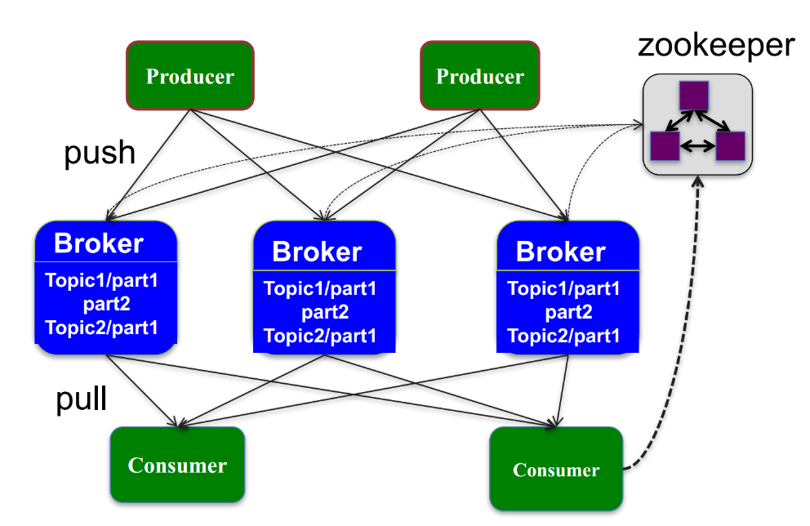
Kafka架构

Slide 26
kafka：producer
向broker发送消息
可通过任意一个broker发现其它broker的位置信息
消息组成
topic
key
value
timestamp

Slide 27
kafka：broker
producer和 consumer之间的桥梁
从producer端接收消息，并 保存下来
将消息 发送 给订阅的consumer
可将消息可靠地缓存一段时间
每个消息保存成多副本(默认是3)
可 设置保存时间(默认一周)

Slide 28
Kafka:partition与 topic
Topic
用户划分message的逻辑 概念，一个topic可以分布 到不同broker上
Partition
kafka横向扩展和一切并行化的基础，每个topic至少被切分成1个partition
消息在partition中是有编号的，称为“offset”
kafka以partition为单位对消息进行备份(replica)，每个partition可以配置至少1个replica

Slide 29
Kafka：consumer
基本职责
用户应用程序，负责从kafka中读取 数据，并进行处理
consumer group
多个consumer可形成一个group，同时读取某个topic
每个consumer读取一个或多个partition
consumer position
每个consumer自己 维护读取的位置(offset，一旦挂掉后，重启可继续 读取)

Slide 30
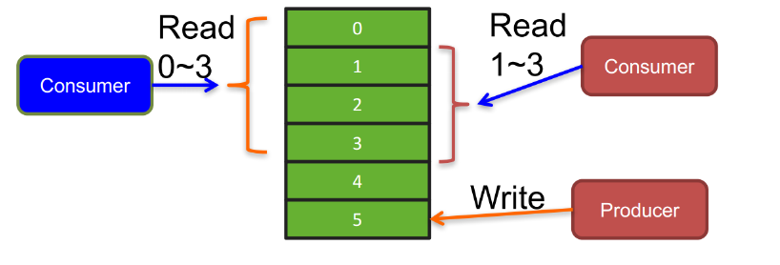
Kafka：log-based queue
Message被 追加到append-only文件中
producer向文件中追加消息 (顺序 写)
consumer从文件中读取一定范围的消息(顺序读)

Slide 31
Kafka：服务保证
顺序保证
同一个 producer发送 到某个 topic的同一个partition中的消息是顺序的
consumer按照消息在日志中的写入顺序读取消息
producer产生的数据由consumer消费
容错性
如果消息的副本数是N，则N-1台机器宕掉后不会 导致数据丢失

Slide 32
Hbase(分布式数据库)
HBase是一个构建在HDFS上的分布式列存储系统
HBase上Apache Hadoop生态系统中的重要一员，主要用于海量结构化 数据存储
从逻辑上讲，Hbase将数据按照表、行和列进行存储，它是一个分布式的、稀疏的、持久化存储的多维度排序表
HBase特点
良好的扩展性
读和写的强一致性
高可靠性
与MapReduce良好的集成

Slide 33
Hbase数据模型
在HBase中，一行数据由行键(row key)作为键，包含多个列族(Family)，列族上由具有同时访问特性的多个列(Qualifier)组成的。数据是可以具有多版本的，由时间戳(TimeStamp)索引
行键
行键(row key)是数据行在表中的唯一标识
所有操作都是基于主键的
表
表可以是稀疏的，空值不被存储
表中的数据按照行键排序
无模式：每行都有一个可排序的主键和任意多的列，列可以根据需要动态的增加，同一张表中不同的行可以有截然不同的列

Slide 34
HBase数据模型：特点
大
一个表可以有数十亿行，上百万列
面向列
面向列(族)的存储，列(族)独立索引
稀疏
对于空(null)的列，并不占用存储空间，表可以设计的非常稀疏
数据多版本
每个单元中的数据可以有多个版本
数据类型单一
Hbase中的数据都是字节，没有类型

Slide 35
HBase物理模型
Table中的所有行都按照row key的字典序排列
Table在 行的方向上分割为多个Region
Region按大小分割的，每个表开始只有 一个Region，随着数据增多，Region不断增大，当增大到一个阀值的时候，Region就会等分为两个新的Region，之后 会有越来越多的Region
Region是HBase中分布式存储和负载均衡的最小单元，不同Region分布到不同RegionServer上
Region虽然上分布式存储的最小单元，但并不是存储的最小单元。
Region由一个或者多个Store组成，每个store保存一个columns family
每个 Store又由一个MemStore和0至多个 StoreFile组成
MemStore存储在内存中，StoreFile存储在 HDFS上

Slide 36
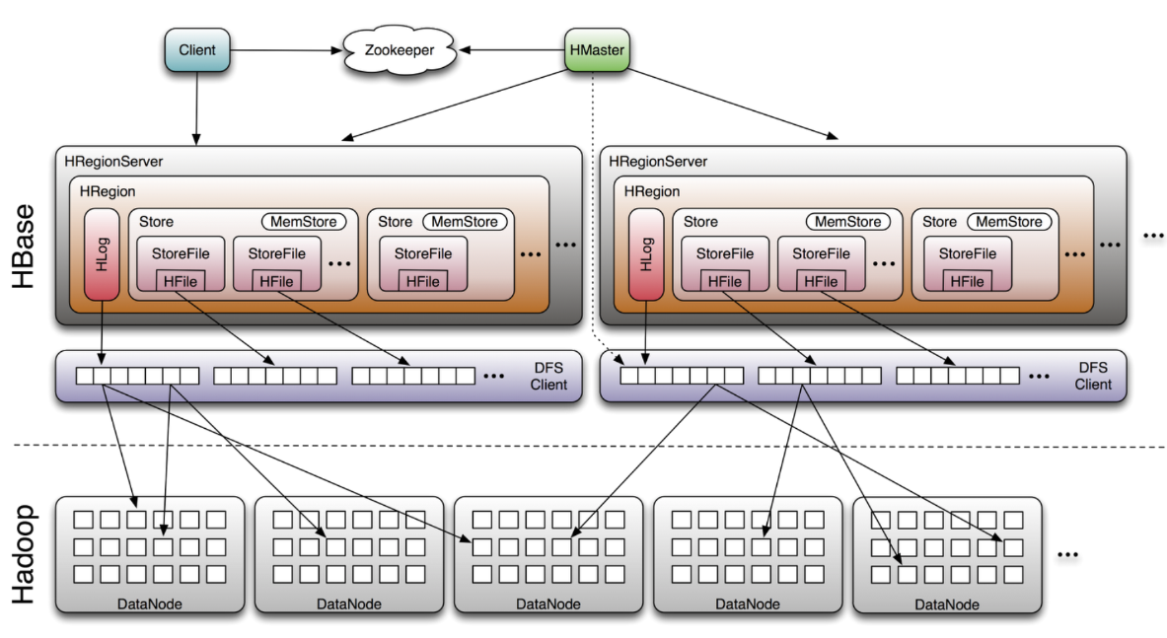
HBase架构

Slide 37
HRegion(区域)
HBase会自动地将表划分为不同的区域
每个区域包含所有行的一个子集
对用户来说，每个表是一堆数据的集合，靠主键来区分
从物理上来说，一张表被 拆分成了多块，每一块是一个HRegion
用表名+开始和结束主键，来区分每一个HRegion
一个HRegion会保存一个表里面某段连续的数据，从开始主键到结束主键
一张完整的表格是保存在多个HRegion上面

Slide 38
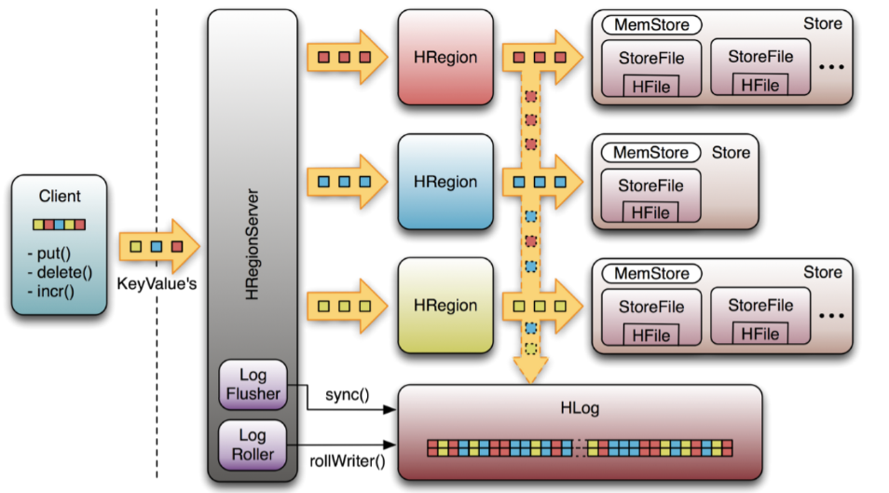
HRegionServer
所有的数据库数据都保存在HDFS上面
用户通过访问HRegionServer获取这些数据
一台机器上面一般只运行一个HRegionServer
一个HRegionServer上面有多个HRegion，一个HRegion也只会被一个HRegionServer维护

Slide 39
HRegionServer
HRegionServer主要负责响应用户I/O请求，从 HDFS读取数据，是HBase中最核心的模块
HRegionServer内部管理了一系列HRegion对象
每个HRegion对应了Table中的一个Region，HRegion中由多个HStore组成
每个HStore对应了Table中的一个Column Family的存储
最好将具备共同IO特性的Column放在一个Column Family中

Slide 40
HMaster
每个 HRegionServer都会与HMaster通信
HMaster的 主要任务就是给HRegionServer分配HRegion
HMaster指定HRegionServer要维护哪些HRegion
当一台HRegionServer宕机时，HMaster会 把它负责的HRegion标记为未分配，然后再把它们分配到其它HRegionServer中
HMaster没有单点问题，HBase中可以启动多个HMaster，通过Zookeeper的Master Election机制保证总有一个Master运行，HMaster在功能上主要负责Table和Region的管理工作
管理用户对Table的增删改查操作
管理HRegionServer的负载均衡，调整HRegion分布
在 Region Split后，负责新Region的分配
在HRegion Server停机后，负责 失效HRegion Server上的Regions迁移

Slide 41
MapReduce(分布式计算引擎)
解决哪些问题
任务的拆分
将大的任务拆解为小的任务
任务的执行
并行调度和执行这些小的任务
结果的聚合
将各个小任务的结果汇聚

Slide 42
MapReduce编程模型
MapReduce将作业的整个运行过程分为两个阶段：Map阶段+Reduce阶段
Map阶段由一定数量的Map Task组成
输入数据格式解析：InputFormat
输入数据处理：Mapper
数据分组：Partitioner
Reduce阶段由一定数量的Reduce Task组成
数据远程拷贝
数据按照key排序
数据处理：Reducer
数据输出格式：OutputFormat

Slide 43
MapReduce编程模型—InputFormat
文件分片(InputSplit)方法
处理跨行问题
将分片数据解析成key/value对
默认实现是TextInputFormat
TextInputFormat
Key是行在文件中的偏移量，value是行内容
若行被截断，则读取下一个block的前几个字符

Slide 44
MapReduce编程模型—Split与Block
Block
HDFS中最小的数据存储单位
默认是128M
Split
MapReduce中最小的计算单元
默认与Block一一对应
Block与Split
Split与Block的对应关系是任意的，由用户控制

Slide 45
MapReduce编程模型—Combiner
Combiner可看作local reducer
合并相同的key对应的value
通常与Reducer逻辑一样
好处
减少Map Task输出数据量(磁盘IO)
减少Reduce-Map网络传输数据量(网络IO)
如何正确使用
结果可叠加
Sum(YES!)，Average(NO!)

Slide 46
MapReduce编程模型—Partitioner
Partitioner决定了Map Task输出的每条数据交给哪个Reduce Task处理
默认实现：hash(key) mod R
R是Reduce Task数目
允许用户自定义
很多情况下需自定义Partitioner
比如“hash(hostname(URL)) mod R”确保相同域名的网页交给同一个Reduce Task处理

Slide 47
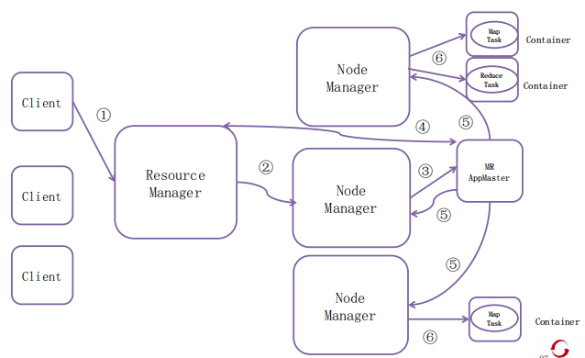
MapReduce2.0运行流程

Slide 48
MapReduce2.0容错性
MRAppMaster容错性
一旦运行失败，由YARN的ResourceManager负责重新启动，最多重启次数可由用户设置，默认是2次。一旦超过最高重启次数，则作业运行失败
Map Task/ Reuce Task
Task周期性向MRAppMaster汇报心跳
一旦Task挂掉，则MRAppMaster将为之重新申请资源并运行。最多重新运行次数可由用户设置，默认4次

Slide 49
MapReduce计算框架—推测执行机制
作业完成时间取决于最慢的任务完成时间
一个作业由若干个Map任务和Reduce任务构成
因硬件老化、软件Bug等，某些任务可能运行非常慢
推测执行机制
发现拖后腿的任务，比如某个任务运行速度远慢于任务平均速度
为拖后腿任务启动一个备份任务，同时运行
谁先运行完，则采用谁的结果
不能启动推测执行机制
任务间存在严重的负载倾斜
特殊任务，比如任务向数据库中写数据

Slide 50
Hive(数据分析引擎)
Hive是一个构建在Hadoop之上的数据仓库
和传统的数据仓库一样
主要用来访问和管理数据
同样提供了类SQL查询语言
和传统数据仓库不一样
可以处理超大规模的数据
可扩展性和容错性非常强

Slide 51
Hive不能做什么？
Hive不是一个OLAP(On-Line Analytical Processing)系统
响应时间慢
无法实时更新数据
Hive不是一个OLTP(On-Line Transaction Processing)系统
对事务的支持很弱
Hive的表达能力有限
不支持迭代式计算
有些复杂计算用SQL不易表达

Slide 52
Hive数据模型
Databases
和关系型数据库中的数据库一样
Tables
和关系型数据库中的表一样
Partitions
一些特殊的列，用于优化数据的存储和查询
Files
实际数据的物理存储单元

Slide 53
数据定义语句(DDL)：示例
CREATE TABLE IF NOT EXISTS employees(
name STRING,
salary FLOAT,
subordinates ARRAY<STRING>,
deductions MAP<STRING,FLOAT>,
address STRUCT<stree:STRING, city:STRING, state:STRING, zip:INT>
)
ROW FORMAT DELIMITED
FIELDS TERMINATED BY '\001'
COLLECTION ITEMS TERMINATED BY '\002'
MAP KEYS TERMINATED BY '\003'
LINE TERMINATED BY '\n'
STORED AS TEXTFILE;

Slide 54
数据操作语句(DML)
数据加载与插入语句
LOAD
INSERT
数据查询语句
SELECT
查询HQL执行计划
explain
表/分区导入导出
export/import

Slide 55
几个实例
LOAD DATA LOCAL INPATH '${env:HOME}/california-employees'
OVERWRITE INTO TABLE employees
PARTITION(country='US', state='CA')
INSET OVERWRITE TABLE employees
PARTITION(country='US',state='OR')
SELECT * FROM staged_employees se
WHERE se.cnty='US' AND se.st='OR';
FROM staged_employees se
INSERT OVERWRITE TABLE employees
PARTITION(country='US',state='OR')
SELECT * WHERE se.cnty='US' AND se.st='CA'
INSET OVERWRITE TABLE employees
PARTITION(country='US', state='CA')
SELECT * WHERE se.cnty='US' AND se.st='CA'
INSET OVERWRITE TABLE employees
PARTITION(county='US',state='IL')
SELECT * WHERE se.cnty='US' AND se.st='IL'

Slide 56
数据验证方式
传统数据库：写时校验模式
Hive：读时校验模式
在load时不检查数据是否符合schema
在读的时候检查、解析具体的数据字段、schema

Slide 57
数据模型-分区
为减少不必要的暴力数据扫描，可以对表进行分区
为避免产生过多小文件，建议只对离散字段进行分区
CREATE TABLE employees(
name STRING,
salary FLOAT,
subordinates ARRAY<STRING>,
deductions MAP<STRING,FLOAT>,
address STRUCT<street:STRING, city:STRING,state:STRING,zip:INT>
)
PATITIONED BY(country STRING, state STRING);

Slide 58
外部表
external关键字
删除表时，外部表只删除元数据，不删除数据
更加安全

Slide 59
行存储和列存储
传统行式存储(如：text, sequece file)
数据是按行存储的
没有索引的查询使用大量IO
建立索引和物化视图需要花费大量时间和资源
面向查询的需求，数据库必须被大量膨胀才能满足性能要求
列式存储(如：ORCFile, Parquet)
数据是按列存储-每一列单独存放
数据即是索引
只访问查询涉及的列-大量降低系统I/O
每一列由一个索引来处理-查询的并发处理
数据类型一致，数据特征相似-高效压缩

Slide 60
用户自定义函数(UDF)
UDF：扩展HQL能力的一种方式
三种UDF:
普通UDF(1对1)
UDAF：用户自定义聚集函数(多对1)
UDTF：用户自定义产生表函数(1对多)
函数相关操作：
show functions;
describe function concat;
describe function extended concat;
select concat(column1, column2) as x from table;

Slide 61
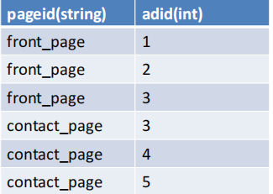

Hive中的UDTF：explode与lateral view
explode()将数组作为输入，然后将数组里的元素拆成多行输出
select pageid, adid from pageAds lateral view explode(adid_list) adTable as adid;

Slide 62
Explain
语法：EXPLAIN [EXTENDED] query
作用：查看Query的执行计划
例子：
EXPLAIN FROM src INSERT OVERWRITE TABLE dest_g1 SELECT src.key, sum(substr(src.value,4)) GROUP BY src.key;
输出：
抽象语法树
Stage划分以及依赖
Stage的详细执行计划

Slide 63
两种分布式Join算法
Map-side Join(Broadcast join)
join操作在map task中完成，因此无需启动reduce task
适合一个大表，一个小表的连接操作
思想：小表复制到各个节点上，并加载到内存中；大表分片，与小表完成连接操作
Reduce-side Join (shuffle join)
join操作在reduce task中完成
适合两个大表连接操作
思想：map端按照连接字段进行hash，reduce端完成连接操作

Slide 64
YARN(资源管理系统)
YARN的特点：
良好的扩展性、高可用性
对多种类型的应用程序进行统一管理和调度
自带了多种多用户调度器，适合共享集群环境

Slide 65
Hive(基于MR的数据仓库)
ETL(Extraction-Transformation-Loading)工具
构建在Hadoop之上的数据仓库
数据计算使用MR，数据存储使用HDFS
Hive定义了一种类SQL查询语言——HQL
类似SQL，但不完全相同
通常用于进行离线数据处理(采用MapReduce)
可认为是一个HQL<-->MR的语言翻译器

Slide 66
Hadoop运行模式
本地模式
一个节点，不会启动任何服务
伪分布式模式
一个 节点，所有服务均运行在该节点上
分布式模式
多于一个节点

Slide 67
Spark

Slide 68
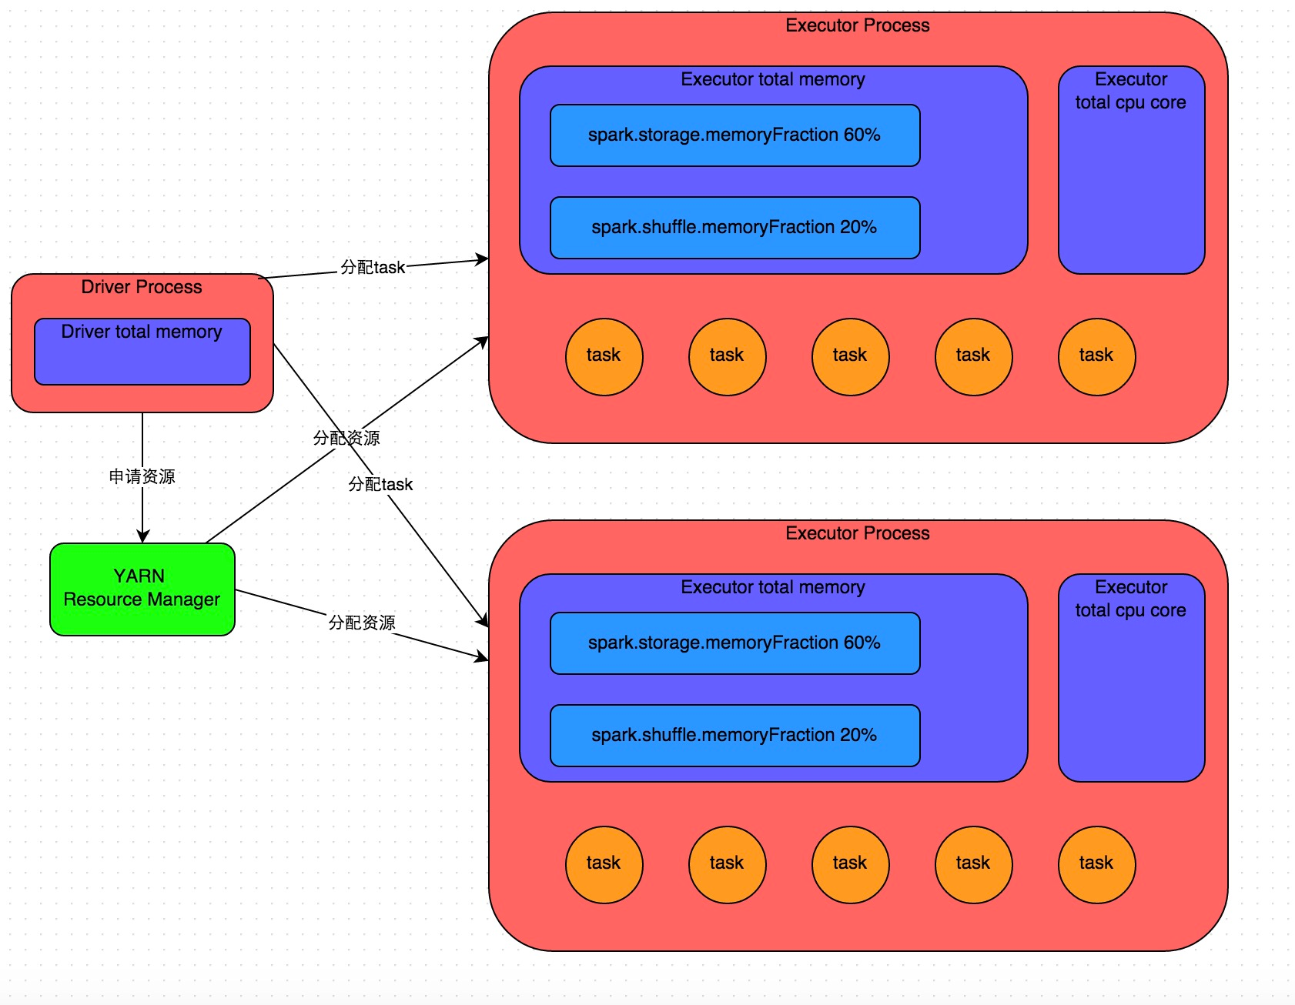
Spark作业基本运行原理
Notes:
我们使用spark-submit提交一个Spark作业之后，这个作业就会启动一个对应的Driver进程。根据你使用的部署模式（deploy-mode）不同，Driver进程可能在本地启动，也可能在集群中某个工作节点上启动。Driver进程本身会根据我们设置的参数，占有一定数量的内存和CPU core。而Driver进程要做的第一件事情，就是向集群管理器（可以是Spark Standalone集群，也可以是其他的资源管理集群，美团•大众点评使用的是YARN作为资源管理集群）申请运行Spark作业需要使用的资源，这里的资源指的就是Executor进程。YARN集群管理器会根据我们为Spark作业设置的资源参数，在各个工作节点上，启动一定数量的Executor进程，每个Executor进程都占有一定数量的内存和CPU core。
在申请到了作业执行所需的资源之后，Driver进程就会开始调度和执行我们编写的作业代码了。Driver进程会将我们编写的Spark作业代码分拆为多个stage，每个stage执行一部分代码片段，并为每个stage创建一批task，然后将这些task分配到各个Executor进程中执行。task是最小的计算单元，负责执行一模一样的计算逻辑（也就是我们自己编写的某个代码片段），只是每个task处理的数据不同而已。一个stage的所有task都执行完毕之后，会在各个节点本地的磁盘文件中写入计算中间结果，然后Driver就会调度运行下一个stage。下一个stage的task的输入数据就是上一个stage输出的中间结果。如此循环往复，直到将我们自己编写的代码逻辑全部执行完，并且计算完所有的数据，得到我们想要的结果为止。
Spark是根据shuffle类算子来进行stage的划分。如果我们的代码中执行了某个shuffle类算子（比如reduceByKey、join等），那么就会在该算子处，划分出一个stage界限来。可以大致理解为，shuffle算子执行之前的代码会被划分为一个stage，shuffle算子执行以及之后的代码会被划分为下一个stage。因此一个stage刚开始执行的时候，它的每个task可能都会从上一个stage的task所在的节点，去通过网络传输拉取需要自己处理的所有key，然后对拉取到的所有相同的key使用我们自己编写的算子函数执行聚合操作（比如reduceByKey()算子接收的函数）。这个过程就是shuffle。
当我们在代码中执行了cache/persist等持久化操作时，根据我们选择的持久化级别的不同，每个task计算出来的数据也会保存到Executor进程的内存或者所在节点的磁盘文件中。
因此Executor的内存主要分为三块：第一块是让task执行我们自己编写的代码时使用，默认是占Executor总内存的20%；第二块是让task通过shuffle过程拉取了上一个stage的task的输出后，进行聚合等操作时使用，默认也是占Executor总内存的20%；第三块是让RDD持久化时使用，默认占Executor总内存的60%。
task的执行速度是跟每个Executor进程的CPU core数量有直接关系的。一个CPU core同一时间只能执行一个线程。而每个Executor进程上分配到的多个task，都是以每个task一条线程的方式，多线程并发运行的。如果CPU core数量比较充足，而且分配到的task数量比较合理，那么通常来说，可以比较快速和高效地执行完这些task线程。

Slide 69
Spark特点
高效(比MapReduce快10~100倍)
内存计算引擎，提供Cache机制来支持需要反复迭代计算或者多次数据共享，减少数据读写的IO开销
DAG引擎，减少多次计算之间中间结果写到HDFS的开销
使用多线程池模型来减少task启动开销，shuffle过程中避免不必要的sort操作以及减少磁盘IO操作
易用
提供了丰富的API，支持Java，Scala，Python和R四种语言
与Hadoop集成
读写HDFS/HBase
与YARN集成

Slide 70
Spark核心概念-RDD
RDD: Resilient Distributed Datasets，弹性分布式数据集
分布式存储在集群的各个节点上(每一部分称为一个partition)
可以选择不同的存储方式(磁盘或内存)
可以由一个RDD生成另一个RDD(转换操作)
数据丢失后可以自动恢复
Notes:
* Internally, each RDD is characterized by five main properties:
* - A list of partitions 一系列的分区
* - A function for computing each split 一个函数会作用在每个分区上
* - A list of dependencies on other RDDs RDD之间有一系列的依赖
* - Optionally, a Partitioner for key-value RDDs (e.g. to say that the RDD is hash-partitioned) 分区器(RDD是K/V型的)
* - Optionally, a list of preferred locations to compute each split on (e.g. block locations for an HDFS file) RDD会有一个最佳位置

Slide 71
RDD基本操作(operator)
Transformation(转换)
通过已有的RDD产生新的RDD
举例：map, filter, groupBy, reduceBy
Action(动作)
通过RDD计算得到一个或者一组值
举例：count, reduce, saveAsTextFile
初始RDD的生成
可通过Scala集合或者Hadoop数据集构造

Slide 72
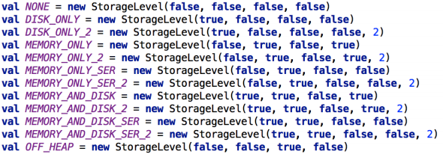
Spark RDD cache/persist
Spark RDD Cache
允许将RDD缓存到内存中或磁盘上，以便于重用
Spark提供了多种缓存级别，以便于用户根据实际需求进行调整
RDD cache使用
val data = sc.textFile(“hdfs://nn:8020/input”)
data.cache()//实际上是data.persist(StorageLevel.MEMORY_ONLY)
//data.persist(StorageLevel.DISK_ONLY_2)

Slide 73
广播变量
广播机制
高效分发大对象，比如字典(map)，集合(set)等，每个executor一份，而不是每个task一份
包括HttpBroadcast和TorrentBroadcast两种

Slide 74
累加计数器
Accumulator(累加器，计数器)
类似于MapReduce中的counter，将数据从一个节点发送到其他各个节点上去
通常用于监控，调试，记录符合某类特征的数据数目等

Slide 75
foreachPartition
logRDD.foreachPartition{ partitionOfRecords =>
val connection = ConnectionPool.getConnection()
partitionOfRecords.foreach{ record =>
connection.send(record)
}
ConnectionPool.returnConnection(connection)
}

Slide 76
DataFrame与Dataset
DataFrame = Dataset[Row]
Row表示一行数据，比如Row=[“a”,12,123]
RDD、DataFrame与Dataset之间可以相互转化
DataFrame
内部数据无类型，统一为Row
DataFrame是一种特殊类型的Dataset
Dataset
内部数据由类型，需要由用户定义

Slide 77
RDD-> DataFrame：反射方式
1. 定义case class, 作为RDD的schema
2. 直接通过RDD.toDF将RDD转换为DataFrame
import org.apache.spark.sql.SparkSession
import org.apache.spark.sql.Row
case class User(userID:Long, gender:String, age:Int, occupation:String,zipcode:String)
val usersRdd = sc.textFile("/tmp/ml-1m/users.dat")
val userRDD = usersRdd.map(_.split("::")).map(p=>User(p(0).toLong,p(1).trim,p(2).toInt,p(3),p(4)))
val userDataFrame = userRDD.toDF()
userDataFrame.take(10)
userDataFrame.count()

Slide 78
RDD->DataFrame：显示注入Schema
1. 定义RDD schema(由StructField/StructType构成)
2. 使用spark.createDataFrame生成DF
import org.apache.spark.sql.{SaveMode,SparkSession,Row}
import org.apache.spark.sql.types.{StringType,StructField,StructType}
val schemaString = "userID gender age occupation zipcode"
val schema=StructType(schemaString.split(" ").map(fieldName=>StructField(fieldName,StringType,true)))
val usersRdd = sc.textFile("/tmp/ml-1m/users.dat")
val userRDD2 = usersRdd.map(_.split("::")).map(p=>Row(p(0),p(1).trim,p(2).trim,p(3).trim,p(4).trim))
val userDataFrame2 = spark.createDataFrame(userRDD2,schema)
userDataFrame2.take(10)
userDataFrame2.count()
userDataFrame2.write.mode(SaveMode.Overwrite).json("/tmp/user.json")
userDataFrame2.write.mode(SaveMode.Overwrite).parquet("/tmp/user.parquet")

Slide 79
json -> DataFrame
1. spark.read.format("json").load(...)
2. spark.read.json(...)
3. SQL
val userJsonDF = spark.read.format("json").load("/tmp/user.json")
userJsonDF.take(10)
val userJsonDF2 = spark.read.json("/tmp/user.json")
userJsonDF2.take(10)
进入bin/spark-sql,输入
CREATE TABLE user USING json OPTIONS (path "/tmp/user.json")

Slide 80
parquet -> DataFrame
1. spark.read.format("parquet").load(...)
2. spark.read.parquet(...)
3. SQL
val userParquetDF = spark.read.format("parquet").load("/tmp/user.parquet")
userJsonDF.take(10)
val userJsonDF2 = spark.read.parquet("/tmp/user.parquet")
userJsonDF2.take(10)
进入bin/spark-sql,输入：
CREATE TABLE user USING parquet OPTIONS("path /tmp/user.parquet")

Slide 81
JDBC -> DataFrame
1. spark.read.format("jdbc").options(...)
2. SQL
export SPARK_CLASSPATH = <mysql-connector-java-5.1.26.jar>
val jdbcDF = spark.read.format("jdbc").options(
Map("url"->"jdbc:mysql://mysql_hostname:mysql_port/testDB",
"dbtable"->"testTable")).load()
进入bin/spark-sql，输入：
CREATE TABLE user USING jdbc OPTIONS ("jdbc:mysql://mysql_hostname:mysql_port/testDB","dbtable"->"testTable")

Slide 82
text -> DataFrame
1. spark.read.text(...) //返回DataFrame
2. spark.read.textFile(...) //返回Dataset
val userDf = spark.read.text("ml-1m/user.data").map(_.getString(0).split("::"))
val userDs = spark.read.textFile("ml-1m/users.dat").map(_.split("::"))

Slide 83
Spark SQL中的表
session范围内的临时表
df.createOrReplaceTempView(“people”)
只在session范围内有效，session结束表自动删除
全局范围内的临时表
df.createGlobalTempView(“people”)
所有session共享
df.createGloadTempView(“people”)
spark.sql(“SELECT * FROM global_temp.peopel”).show()
spark.newSession().sql(“SELECT * FROM global_temp.people”).show()
将DataFrame或Dataset持久化到hive中(需把hive配置放到环境中)
df.write.mode(“overwrite”).saveAsTable(“database.tableName”)

Slide 84
Spark SLQ万能思路
第一步：得到DataFrame或Dataset
val ds = ...
第二步：注册成临时表
ds.registerTempTable(“xxx”)
第三步：用SQL计算
spark.sql(“SELECT ...”)

Slide 85
Spark SQL中的SQL：与Hive Metastore结合
将core-site.xml、hdfs-site.xml和hive-site.xml拷入spark安装目录下的conf/中
Spark SQL与Hive Metastore结合：直接使用spark.sql(“SELECT ... FROM table WHERE ...”)
spark-shell --master local
spark-shell --master yarn-client
spark-submit --master yarn-cluster --class z.y.x.jar
需将hive-site.xml打包到x.jar中
使用CLI
./bin/spark-sql

Slide 86
Spark SQL调优
DataFrame缓存
spark.sqlContext.cacheTable(“tableName”)
dataFrame.cache()
参数调优
Reduce task数目：spark.sql.shuffle.partitions(默认是200)
读数据时每个Partition大小：spark.sql.files.maxPartitionBytes(默认128M)
小文件合并读：spark.sql.files.openCostInBytes(默认4194304(4M))
广播小表大小：spark.sql.autoBroadcastJoinThreshold(默认10485760(10M))

Slide 87
Spark Streaming
易用性好
提供很多高级算子，实现复杂运算非常简单
流式API和批处理API很类似，学习成本低
平台同一
不需要维护两套系统分别用于批处理和流式处理
可以自由调用Spark的组件如Spark SQL&MLlib
生态丰富
支持各种数据源和数据格式
社区活跃，发展迅猛

Slide 88
基本原理：微批处理
将流式计算转化为一批很小的、确定的批处理作业(micro-batch)
以x秒为单位将数据流切分成离散的作业
将每批数据看做RDD,使用RDD操作符处理
最终结果以RDD为单位返回(写入HDFS或者其他系统)

Slide 89
关键概念：DStream
DStream：将连续的数据进行离散表示
It represents a continuous stream of data, either the input data stream received from source, or the processed data stream generated by transforming the input stream.
DStream中每一个离散的片段都是一个RDD
DStream可以变换成另外一个DStream

Slide 90
输入流
内置数据源(StreamingContext)
socketStream/rawSocketStream/socketTextStream
fileStream/textFileStream
receiverStream
其它
外部 数据源
KafkaUtils：createStream/createDirectStream
FlumeUtils：createStream
MQTTUtils：createStream
TwitterUtils：createStream
ZeroMQUtils：createStream

Slide 91
输入流-textFileStream
将HDFS的目录作为流式数据源
每隔固定周期扫描该目录，将新出现的文件当作本次Batch需要处理的数据
输出是一个文本流，流中每一条记录代表了原始文件中的一个文本行
注意事项：新文件最好通过move的方式移动到目录中
应用场景：日志处理

Slide 92
流式转换
类RDD转换
map, flatMap, filter, reduce
groupByKey, reduceByKey, sortByKey, join, etc
count
Streaming独有转换
window
mapWithState
transform

Slide 93
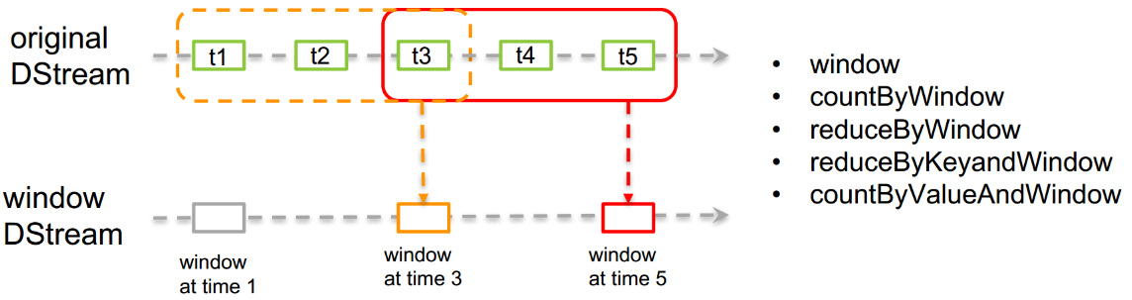
window
val windowStream = origionDStream.window(Seconds(3),Seconds(2))

Slide 94
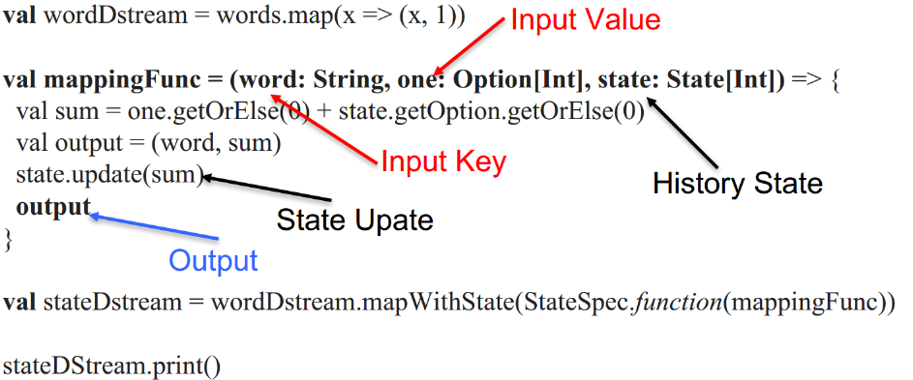
mapWithState
由Spark Streaming自己维护历史状态信息
而不是借助外部存储系统，比如redis

Slide 95
transform
将DStream的每个RDD转变为另外一个RDD
例子：dstream.transform{rdd=>rdd.map(_+1).reduce}
定制化计算
应用场景：
实现其它的算子，例如repartition, join
实现DStream和外部数据交互，例如和外部数据join

Slide 96
输出流
将处理过的数据输出到外部系统
不叫“action”
内置输出
print
saveAsTextFiles/saveAsObjectFiles/saveAsHadoopFiles
自定义输出
foreachRDD

Slide 97
foreachRDD
输出参数：foreachFunc：RDD[T]=>Unit
每个Batch间隔都执行一次该函数
函数中可以执行各种操作
应用场景：
实现其它算子，如print
更新外部存储如redis， hbase等
更新内部 缓存

Slide 98
将结果保存到Hbase中

Slide 99
Spark性能优化：开发调优
原则一：避免创建重复的RDD
原则二：尽可能复用同一个RDD
原则三：对多次使用的RDD进行持久化
原则四：尽量避免使用shuffle类算子
原则五：使用map-side预聚合的shuffle操作
原则六：使用高性能的算子
使用reduceByKey/aggregateByKey替代groupByKey
使用mapPartitions替换普通map
使用foreachPartitions替代foreach
使用filter之后进行coalesce操作
使用repartitionAndSortWithinPartitions替代repartition和sort操作
原则七：广播大变量
原则八：使用Kryo优化序列化性能
原则九：优化数据结构

Slide 100
Spark性能优化：资源调优
num-executors
Executor-memory
Executor-cores
Driver-memory
Spark.default.parallelism
Spark.storage.memoryFraction
Spark.shuffle.memoryFraction
示例：
./bin/spark-submit \
--master yarn-cluster \
--num-executors 100 \
--executor-memory 6G \
--executor-cores 4 \
--driver-memory 1G \
--conf spark.default.parallelism=1000 \
--conf spark.storage.memoryFraction=0.5 \
--conf spark.shuffle.memoryFraction=0.3

Slide 101
Spark性能优化：数据倾斜
方案一：使用Hive ETL预处理数据
方案二：过滤少数导致倾斜的key
方案三：提高shuffle操作的并行度
方案四：两阶段聚合(局部聚合+全局聚合)
方案五：将ruduce join 转为 map join
方案六：采样倾斜key并分拆join操作
方案七：使用随机前缀和扩容RDD进行join
方案八：多种方案组合使用

Slide 102
Spark性能优化：shuffle相关参数调优
Spark.shuffle.file.buffer
Spark.reducer.maxSizeInFlight
Spark.shuffle.io.maxRetries
Spark.shuffle.io.retryWait
Spark.shuffle.memoryFraction
Spark.shuffle.manager
Spark.shuffle.sort.bypassMergeThreshold
Spark.shuffle.consolidateFiles

Slide 103
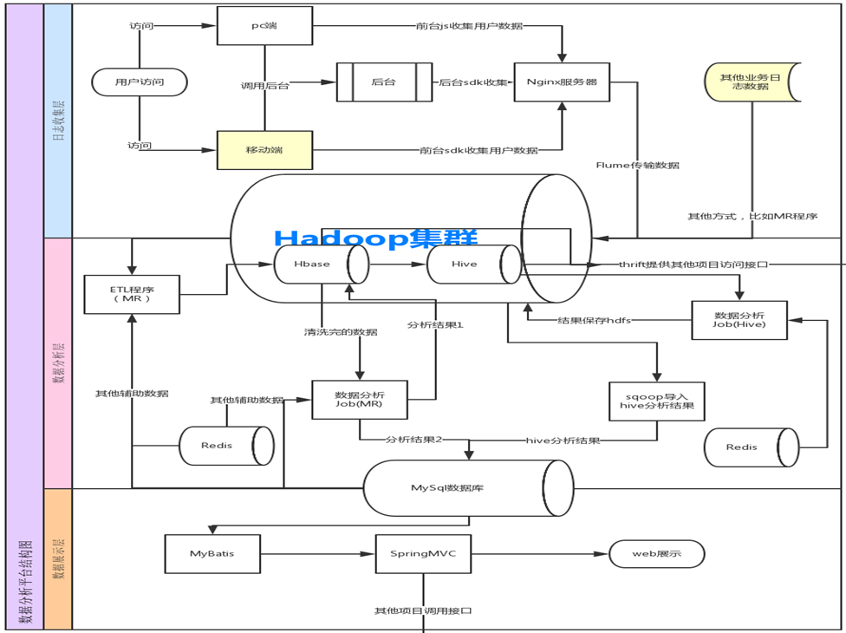
驴妈妈项目
Notes:
整体的数据分析平台架构分为3层，第一层是日志收集层，第二层是数据分析层，第三层是数据展示层。
日志搜集层，当用户来访问系统时，他可以通过pc端和移动端等两种方式，可以在PC端集成一些前台JS收集用户的访问数据，同样的，在移动端通过sdk收集用户访问数据，同时PC端和移动端都会调用后台的程序，在后台收集一些像注册成功，支付成功这样的信息，在后台也可以通过sdk收集，日志收集的服务器可以部署Nginx服务器，来收集PC端，移动端和后台的数据。如果访问量比较大的情况下，可以将Nginx做横向的负载均衡，响应比较高的业务需求。使用Flume将nginx的数据实时的传输到hdfs上，这样可以保证数据的永久存储。除了用户的访问数据以外，还有一些其他的业务日志数据，这样的数据可以通过编写java程序，或者说像一些脚本，比如说MR的程序，hive的脚本，可以将这种数据也存储到hdfs上。在本次项目中不考虑移动端和其他业务日志数据，我们只考虑PC端和后台的数据。
数据分析层，主体分为3个小模块，一个是ETL的数据清洗模块，一个是以MR为基础的数据分析job的模块，第三个是以Hive脚本的数据分析job的模块。在数据清洗ETL中，先读取日志收集存储的数据，然后将它清洗完以后，将结果直接存储到hbase中，同时编写一些MapReduce程序，读取清洗完的数据，将分析结果存储到MySql中，这个结果就是以后展示用的结果，同时有一些结果也需要存储到Hbase。第三个模块以hive为脚本，编写一些hive脚本程序读取Hive里面的数据，将分析结果保存到hdfs。然后会引入Sqoop组件将hive分析的结果直接导入到MySql中。存在别的项目组需要一些数据，比如BI需要的我们的数据，可以提供thrift接口，这个可以在hive上提供，也可以在hbase上提供，这个都是现有的可以直接提供，我们只需要把它的服务启动就可以。第二层就是这样的基本的结构。
数据展示层，数据是存在MySql中，这个是SpringMVC+MyBatis的结构，在这个模块中，将前后台的结构做一个分离，主要目的是有其他项目组需要调用接口来获取我们的分析结果，如果说不做分离的话，那么我们就需要为他们需要的接口专门提供一套查询数据库的服务或者是一些其他的代码。如果做分离的话，我们的web展示和他们的其他项目组的调用方获取一样的数据，也就是我们会返回一些json的数据给他们。在web展示层，我们使用HighChart做一些图表啊或者是柱状图，折线图这样的展示，多样化的展示，整体的架构就是这样

Slide 104
架构解读
整体的数据分析平台架构分为3层，第一层是日志收集层，第二层是数据分析层，第三层是数据展示层。
日志搜集层，当用户来访问系统时，他可以通过pc端和移动端等两种方式，可以在PC端集成一些前台JS收集用户的访问数据，同样的，在移动端通过sdk收集用户访问数据，同时PC端和移动端都会调用后台的程序，在后台收集一些像注册成功，支付成功这样的信息，在后台也可以通过sdk收集，日志收集的服务器可以部署Nginx服务器，来收集PC端，移动端和后台的数据。如果访问量比较大的情况下，可以将Nginx做横向的负载均衡，响应比较高的业务需求。使用Flume将nginx的数据实时的传输到hdfs上，这样可以保证数据的永久存储。除了用户的访问数据以外，还有一些其他的业务日志数据，这样的数据可以通过编写java程序，或者说像一些脚本，比如说MR的程序，hive的脚本，可以将这种数据也存储到hdfs上。在本次项目中不考虑移动端和其他业务日志数据，我们只考虑PC端和后台的数据。
数据分析层，主体分为3个小模块，一个是ETL的数据清洗模块，一个是以MR为基础的数据分析job的模块，第三个是以Hive脚本的数据分析job的模块。在数据清洗ETL中，先读取日志收集存储的数据，然后将它清洗完以后，将结果直接存储到hbase中，同时编写一些MapReduce程序，读取清洗完的数据，将分析结果存储到MySql中，这个结果就是以后展示用的结果，同时有一些结果也需要存储到Hbase。第三个模块以hive为脚本，编写一些hive脚本程序读取Hive里面的数据，将分析结果保存到hdfs。然后会引入Sqoop组件将hive分析的结果直接导入到MySql中。存在别的项目组需要一些数据，比如BI需要的我们的数据，可以提供thrift接口，这个可以在hive上提供，也可以在hbase上提供，这个都是现有的可以直接提供，我们只需要把它的服务启动就可以。第二层就是这样的基本的结构。
数据展示层，数据是存在MySql中，这个是SpringMVC+MyBatis的结构，在这个模块中，将前后台的结构做一个分离，主要目的是有其他项目组需要调用接口来获取我们的分析结果，如果说不做分离的话，那么我们就需要为他们需要的接口专门提供一套查询数据库的服务或者是一些其他的代码。如果做分离的话，我们的web展示和他们的其他项目组的调用方获取一样的数据，也就是我们会返回一些json的数据给他们。在web展示层，我们使用HighChart做一些图表啊或者是柱状图，折线图这样的展示，多样化的展示，整体的架构就是这样

